Slide 1
Основные понятия переменные
типы данных простейшие операции и выражения в Python

Slide 2
Что такое Python?
Высокоуровневый, интерпретируемый язык программирования который достаточно прост в изучении и использовании.
Широкое применение Python приобрел в таких сферах как: веб-разработка, анализ данных, искусственный интеллект и т.д.

Slide 3
Что такое переменная?
Переменная — это контейнер для хранения данных.
Правило | Пример | Пояснение | Неправильные примеры
Начинается с буквы или символа подчеркивания | my_variable, _variable | Переменные могут начинаться с буквы (A-Z, a-z) или символа _. | 1variable, @var
Может содержать буквы, цифры и символ подчеркивания | var1, user_name, score_2 | В переменной могут использоваться буквы, цифры и символ _. | var-1, user name
Нельзя начинать с цифры | 1st_variable (Неверно) | Переменные не могут начинаться с цифры. | 123variable
Используется "snake_case" стиль именования | user_age, total_score | В Python принято использовать стиль snake_case (слова разделены символом _). | userAge, totalScore
Регистр имеет значение | Variable и variable | Имена переменных с разным регистром считаются разными переменными. | variable, Variable
Нельзя использовать ключевые слова Python | class, def, if (Неверно) | Ключевые слова языка Python нельзя использовать как имена переменных.

Slide 4
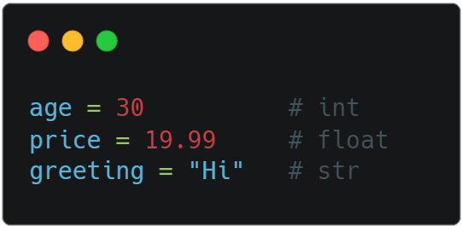
Примеры использования типов данных

Slide 5
Операции с числами
Операция | Оператор | Описание | Пример | Результат
Сложение | + | Складывает два числа | 5 + 3 | 8
Вычитание | - | Вычитает одно число из другого | 10 - 4 | 6
Умножение | * | Умножает два числа | 7 * 3 | 21
Деление | / | Делит одно число на другое, результат – число с плавающей точкой | 10 / 2 | 5.0
Целочисленное деление | // | Делит одно число на другое, результат – целое число | 10 // 3 | 3
Остаток от деления | % | Возвращает остаток от деления | 10 % 3 | 1
Возведение в степень | ** | Возводит число в степень | 2 ** 3 | 8

Slide 6
Операции со строками
Операция | Оператор | Описание | Пример | Результат
Конкатенация строк | + | Объединяет две строки в одну | "Hello" + " " + "World!" | "Hello World!"
Повторение строки | * | Повторяет строку указанное количество раз | "Hi!" * 3 | "Hi!Hi!Hi!"
Длина строки | len() | Возвращает количество символов в строке | len("Python") | 6
Доступ по индексу | [] | Возвращает символ по указанному индексу (нумерация с 0) | "Python"[0] | 'P'
Срезы строки | [:] | Возвращает подстроку по указанным индексам | "Python"[1:4] | 'yth'
Проверка на вхождение | in | Проверяет, содержится ли одна строка внутри другой | "Py" in "Python" | True

Slide 7
Примеры задач на числа
Условие: В магазине скидка 10%. Если товар стоит 100 рублей, сколько он будет стоить со скидкой?
Дано: Скидка – 10% Стоимость товара – 100рублей | Решение: Скидка2 = скидка/стоимость товара 10/100 = 0,1 Конечная стоимость равно = 100 – (100* 0,1) = 90
Найти – Стоимость товара после скидки.

Slide 8
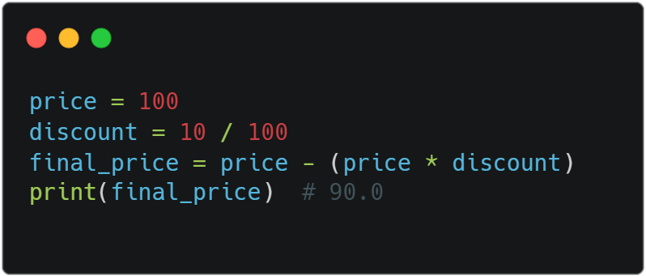
Примеры задач на числа
Условие: В магазине скидка 10%. Если товар стоит 100 рублей, сколько он будет стоить со скидкой?

Slide 9
Примеры задач на строки
Условие: Напишите программу, которая запрашивает у пользователя его имя и затем выводит приветствие.
Дано: Нужно спросить имя | Решение: Как вас зовут? Михаил Привет Михаил.
Выдать имя с приветствием.

Slide 10
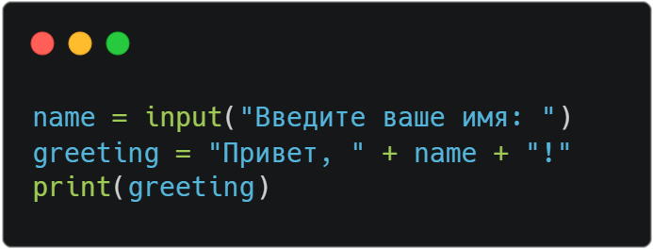
Примеры задач на строки
Условие: Напишите программу, которая запрашивает у пользователя его имя и затем выводит приветствие.

